Slide 1

HARBIY XAVFSIZLIK VA MUDOFAA UNIVERSITETINING
AXBOROT-KOMMUNIKATSIYA TEXNOLOGIYALARI VA HARBIY ALOQA INSTITUTI
2-MAVZU: PyQt5 paketi va QtDesigner dasturi yordamida GUI dasturlarini yaratish
O‘qituvchi: “Axborot texnologiyalari va sun’iy intellekt” kafedrasi “Sun’iy intellekt” sikli boshlig‘i
kapitan Isakov M.M.
Toshkent 2025

Slide 2
2-mavzu. 1-mashg‘ulot (Ma’ruza):
PyQt5 paketi va uning imkoniyatlari bilan tanishish.

Slide 3
PyQt5 paketi va uning imkoniyatlari bilan tanishish.
O‘quv savollari:
1. PyQt5 paketining imkoniyatlari.
2. PyQt5 paketini pip yordamida o‘rnatish.
3. QtDesigner dasturini o‘rnatish hamda uning imkoniyatlari bilan tanishish.

Slide 4

1. PyQt5 paketining imkoniyatlari.
PyQt5 — bu Python dasturlash tili uchun Qt frameworkining bir qismi bo‘lib, u grafik foydalanuvchi interfeyslari (GUI) yaratishga imkon beradi.
Qt — bu C++ tilida ishlab chiqilgan dasturiy ta'minot kutubxonasi bo‘lib, u zamonaviy va ko‘p platformali dasturlar yaratish imkonini beradi. PyQt5 esa bu kutubxonaning Python uchun versiyasidir.

Slide 5
PyQt5 ning imkoniyatlari quyidagilardan iborat:
1.1 Widgetlar va Layoutlar
PyQt5, grafik foydalanuvchi interfeysi (GUI) yaratishda ishlatiladigan ko‘plab widgetlar (elementlar) bilan ta'minlaydi. Misol uchun:
QPushButton (tugma)
QLabel (yozuv)
QLineEdit (matn maydoni)
QComboBox (tanlov ro‘yxati)
QTextEdit (matn muharriri)
QListView va QTableView (ro‘yxatlar va jadvallar)
Shuningdek, layoutlar yordamida bu elementlarni tartibga solishingiz mumkin. Misol uchun:
QVBoxLayout (vertikal)
QHBoxLayout (gorizontal)
QGridLayout (grid)

Slide 6
1.2 Signal va Slot mexanizmi
PyQt5 da interaktivlikni signal va slot mexanizmi yordamida yaratish mumkin. Signal — bu PyQt5dagi voqea (masalan, tugma bosilishi), slot esa signalga javob (masalan, xabar chiqarish). Bu mexanizmni tushunish PyQt5 dasturlashining asosidir.
1.3 Rasmiy Qt Designer dasturi bilan integratsiya
PyQt5 ni grafik interfeysni yaratishda yordam beradigan Qt Designer dasturi bilan integratsiyalashgan. Qt Designer yordamida GUI interfeysini drag-and-drop usulida yaratish mumkin va keyin uni PyQt5 bilan birlashtirib dasturga aylantirish mumkin.
1.4 Multiplatform ishlash
PyQt5 dasturlari bir vaqtning o‘zida Windows, Linux va macOS operatsion tizimlarida ishlaydi, bu esa uni kengaytirilgan foydalanish uchun juda foydali qiladi.

Slide 7
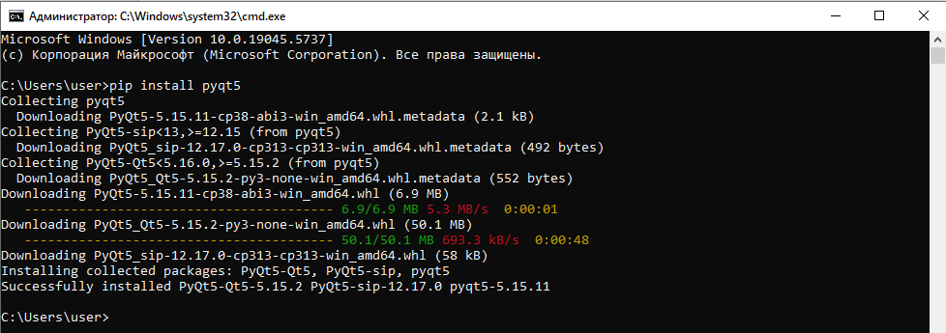
2. PyQt5 paketini pip yordamida o‘rnatish.
2.1 PyQt5 ni o‘rnatish (pip yordamida)
Quyidagi buyruqni terminal yoki komanda qatorida bajarish orqali PyQt5 ni o‘rnatishingiz mumkin:
pip install pyqt5
Agar siz PyQt5 ning yangilangan versiyasini o‘rnatmoqchi bo‘lsangiz, quyidagi buyruqni ishlating:
pip install --upgrade pyqt5
Bu komanda PyQt5 ni o‘rnatib, kerakli barcha kutubxonalarni tizimingizga yuklaydi. O‘rnatish jarayoni tugagach, siz PyQt5 dan foydalanishga tayyor bo‘lasiz.

Slide 8
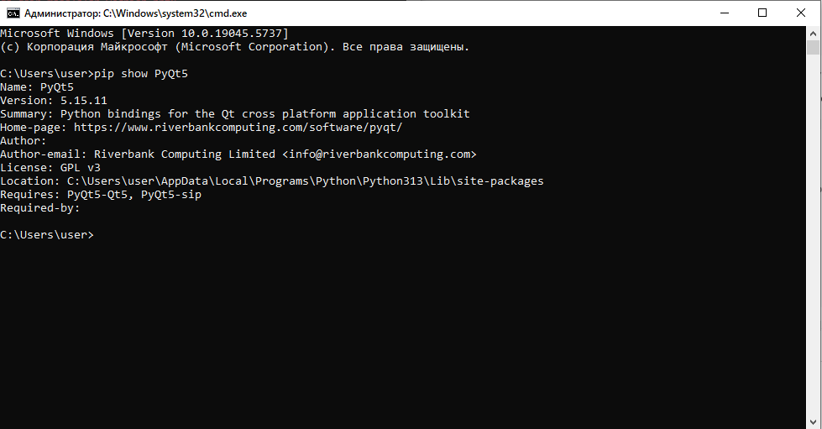
2.2 O‘rnatishni tekshirish
Agar PyQt5 ni o‘rnatgan bo‘lsangiz, uning versiyasini terminalda yoki komanda qatorida quyidagi buyruq yordamida ham tekshirishingiz mumkin:
pip show PyQt5
Bu buyruq PyQt5 haqida batafsil ma'lumot beradi, shu jumladan uning versiyasini ham.

Slide 9
PyQt5 ni kompyuterga ikkita holatda o‘rnatish mumkin:
Usul | Tavsif | Qachon ishlatiladi
Global (umumiy) o‘rnatish | pip install PyQt5 — bitta marta kompyuterga o‘rnatiladi va hamma loyihalarda ishlaydi. | Tajriba, test, shaxsiy ishlarda.
Virtual muhit (har loyiha uchun alohida) | python -m venv venv yaratiladi, keyin shu ichida pip install PyQt5 qilinadi. Har bir loyiha o‘z muhitida ishlaydi. Pycharmda avtomatik tarzda shunday virtual muhit yaratish mumkin. | Tavsiya etiladi! Ishonchli, professional, loyiha mustaqil bo‘ladi.

Slide 10
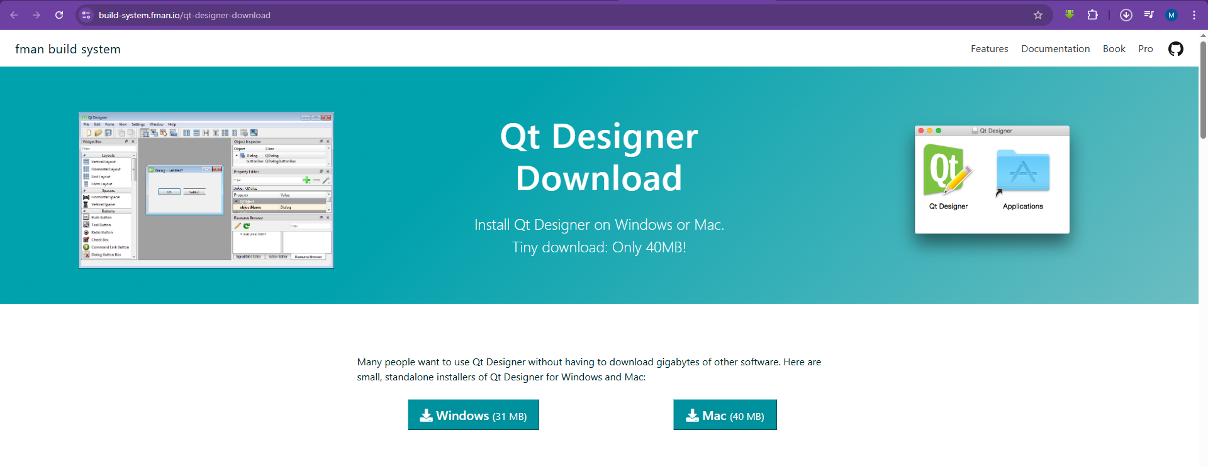
3. QtDesigner dasturini o‘rnatish
QtDesigner — bu PyQt5 bilan ishlashda yordam beradigan grafik dasturiy ta'minotdir. U grafik interfeyslarni yaratishda foydalidir, chunki foydalanuvchi interfeysi elementlarini “sudralab” (drag and drop) joylashtirish imkonini beradi.
https://build-system.fman.io/qt-designer-download
mana shu havola orqali Windows uchun Qt Designer yuklab olinadi va o‘rnatiladi

Slide 11
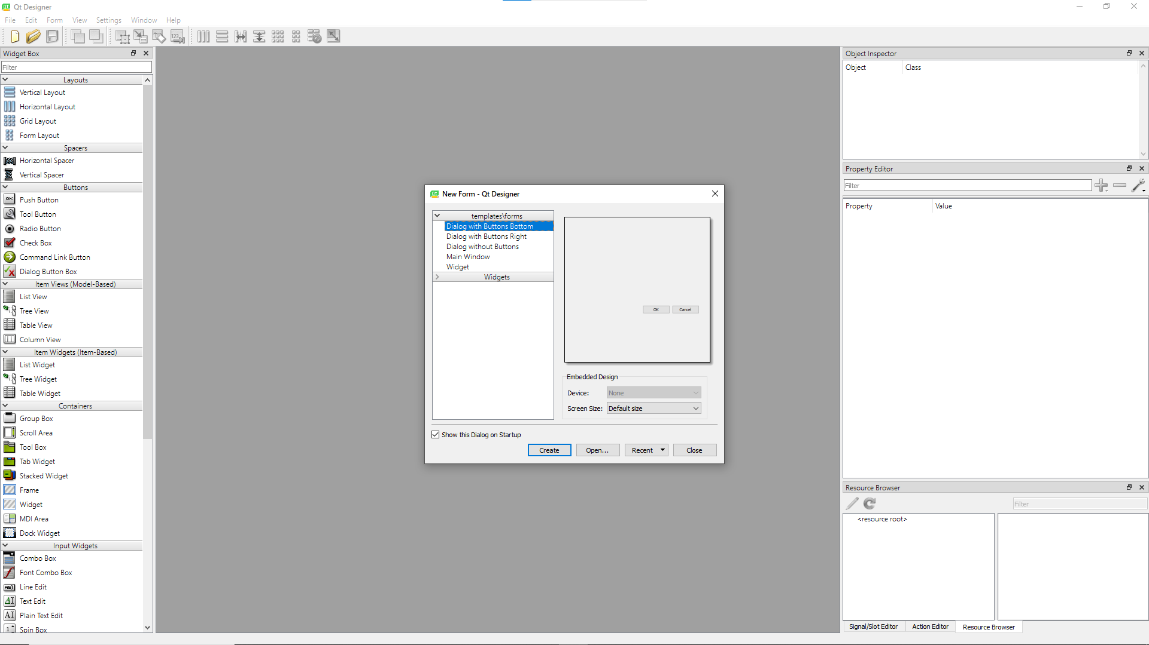
QtDesigner ishchi oynasi

Slide 12


